Slide 1
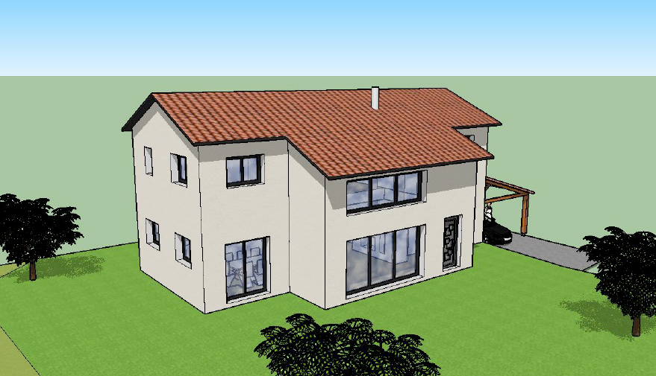
PERMIS DE CONSTRUIRE
• Construction d’une maison individuelle •
Adresse du projet :
Lotissement « Ô Clos Laurie » • Lot N°01
Rue de Pellera - Lieudit Terre de la Cour - 01700 MIRIBEL
M. Et Mme PARSONS
34 rue du Luizet 69100 VILLEURBANNE
06 47 86 87 55 • 06 17 50 93 45
Février 2017

Slide 2
SOMMAIRE
CERFA N°13406-05
PCMI 01 – PLANS DE SITUATION
PCMI 02 – PLAN DE MASSE
PCMI 03 – PLAN EN COUPE
PCMI 04 – NOTICE DESCRIPTIVE
PCMI 05 – PLANS DES FACADES ET DES TOITURES
PCMI 06 – INSERTION DU PROJET DANS SON ENVIRONNEMENT
PCMI 07 – PHOTOS ENVIRONNEMENT PROCHE
PCMI 08 – PHOTOS PAYSAGE LOINTAIN
PCMI 09 – ATTESTATION SURFACE CONSTRUCTIBLE DU LOT
PCMI 10 – AUTORISATION DE VENTE DES LOTS PAR ANTICIPATION
PCMI 11 – ATTESTATION DE PRISE EN COMPTE DE LA RT 2012

Slide 3
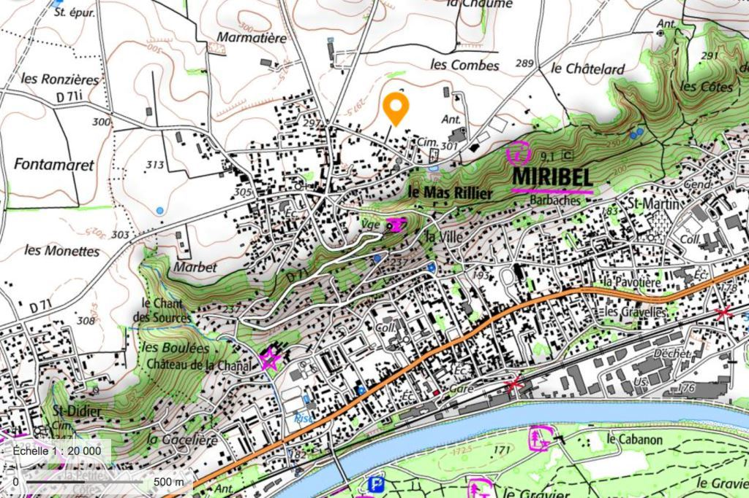
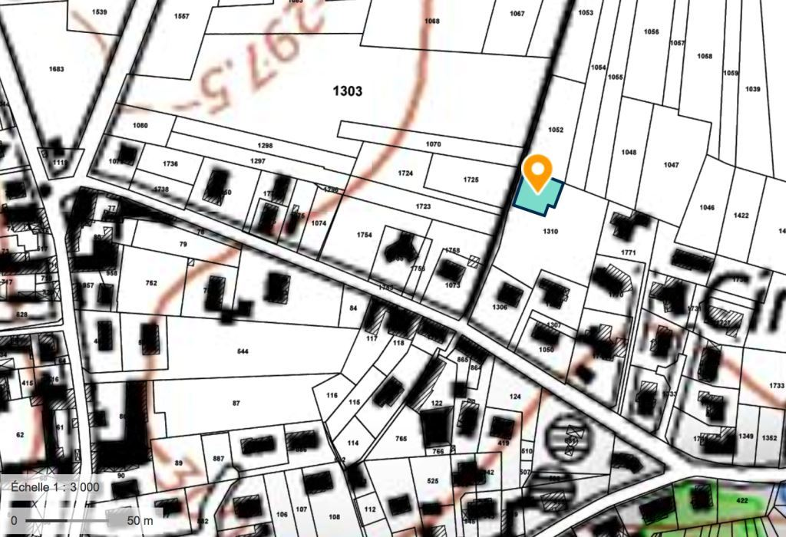

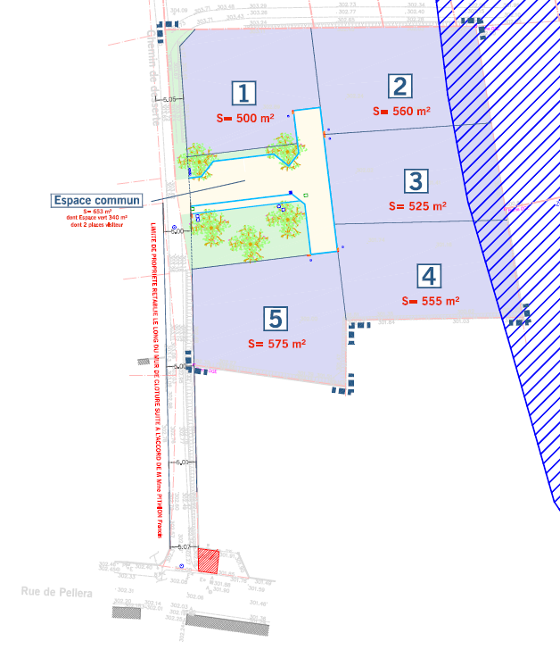

Lot N°01
A l’échelle de la commune
A l’échelle du quartier
Lotissement « Ô Clos Laurie »
Rue de Pellera
Lieudit Terre de la Cour
01700 MIRIBEL
Référence cadastrale : B 1310
Lot N°01 • Surface : 500 m²
A l’échelle du lotissement
Construction d’une maison individuelle Lotissement « Ô Clos Laurie » • Lot N°01 • Rue de Pellera - Lieudit Terre de la Cour - 01700 MIRIBEL |  |  | Propriété de M. Et Mme. PARSONS
PCMI | 01 | PLANS DE SITUATION | Ech. Mixte | 19/02/2017

Slide 4
Construction d’une maison individuelle Lotissement « Ô Clos Laurie » • Lot N°01 • Rue de Pellera - Lieudit Terre de la Cour - 01700 MIRIBEL |  |  | Propriété de M. Et Mme. PARSONS
PCMI | 02 | PLAN DE MASSE 1/2 | Ech. 1/125 | 19/02/2017

Slide 5
Construction d’une maison individuelle Lotissement « Ô Clos Laurie » • Lot N°01 • Rue de Pellera - Lieudit Terre de la Cour - 01700 MIRIBEL |  |  | Propriété de M. Et Mme. PARSONS
PCMI | 02 | PLAN DE MASSE 2/2 | Ech. 1/125 | 19/02/2017

Slide 6
Construction d’une maison individuelle Lotissement « Ô Clos Laurie » • Lot N°01 • Rue de Pellera - Lieudit Terre de la Cour - 01700 MIRIBEL |  |  | Propriété de M. Et Mme. PARSONS
PCMI | 03 | COUPE AA | Ech. 1/100 | 19/02/2017

Slide 7
Construction d’une maison individuelle Lotissement « Ô Clos Laurie » • Lot N°01 • Rue de Pellera - Lieudit Terre de la Cour - 01700 MIRIBEL |  |  | Propriété de M. Et Mme. PARSONS
PCMI | 03 | COUPE BB | Ech. 1/100 | 19/02/2017

Slide 8
NOTICE DESCRIPTIVE
Projet de construction d’une maison individuelle
Le terrain à construire fait partie du futur lotissement « Ô Clos Laurie ». Il se situe dans un quartier à caractère mi-résidentiel mi-rural.
Le lot N°01 sur lequel s’implantera la construction est bordé par des champs au Nord ; un chemin de desserte agricole à l’Ouest ; un espace vert puis la voie d’accès au lotissement côté Sud ; et le lot N°02 à l’Est.
Le Permis d’Aménager prévoit un accès à la parcelle depuis l’angle Sud-Est.
Le terrain présente une légère pente d’environ 3% orientée Ouest-Est.
Le projet consiste à réaliser une maison individuelle constituée d’un corps principal sur deux niveaux, orienté Sud/Sud-Ouest, avec une avancée de façade au Sud. La construction comprend également un garage, implanté au Nord, et un abri voiture à l’Est.
La maison s’intègre parfaitement avec les constructions environnantes qui datent de différentes époques .
Ses volumes, sa géométrie simple, et le choix des matériaux, lui confèrent un caractère traditionnel. Quelques touches de modernité sont apportées par la présence de grandes ouvertures vitrées en façade Sud et par le choix du coloris gris anthracite pour les menuiseries extérieures. Les menuiseries de grande dimension seront en aluminium, les autres en PVC. L’occultation sera réalisée par des volets roulants électriques de couleur gris anthracite également.
Les murs recevront en finition un enduit couleur Sable d’Athène (teinte J.39 du nuancier Parexlanko).
Les toitures seront recouvertes de tuiles de type canal en terre cuite naturelle de couleur rouge nuancé.
Ces choix constructifs et architecturaux sont en cohérence avec la règlementation du lotissement et avec la règlementation thermique 2012.
Les eaux pluviales de l’ensemble des toitures seront amenées vers une cuve de rétention individuelle enterrée, créée à l’entrée de la parcelle, puis rejetées dans le réseau d’eaux pluviales du lotissement après régulation à 3L/s conformément au permis d’aménager.
Deux places de stationnement seront réalisées sur la parcelle : une dans le garage et une sous l’abri voiture.
L’espace de terrain situé au Sud et à l’Ouest de la construction sera engazonné et planté de trois érables champêtres. Les limites périphériques de la parcelle ne seront pas traitées.
Le projet sera réalisé conformément aux règles du code de la construction et de l'urbanisme et notamment aux dispositions de la zone UBb du P.L.U. ainsi que celles du P.P.R.N. de la commune de MIRIBEL.
Construction d’une maison individuelle Lotissement « Ô Clos Laurie » • Lot N°01 • Rue de Pellera - Lieudit Terre de la Cour - 01700 MIRIBEL |  |  | Propriété de M. Et Mme. PARSONS
PCMI | 04 | NOTICE DESCRIPTIVE | Ech. Sans | 19/02/2017

Slide 9
④
⑤
③
③
②
①
③
②
③
LÉGENDE MATÉRIAUX
⑤ Débord de toiture en PVC gris anthracite
① Enduit gratté teinte Sable d’Athène (J.39 nuancier Parexlanko)
② Menuiseries aluminium + volets roulants gris anthracite
③ Menuiseries PVC + volets roulants gris anthracite
④ Tuiles canal en terre cuite naturelle coloris rouge nuancé
Construction d’une maison individuelle Lotissement « Ô Clos Laurie » • Lot N°01 • Rue de Pellera - Lieudit Terre de la Cour - 01700 MIRIBEL |  |  | Propriété de M. Et Mme. PARSONS
PCMI | 05 | FACADE SUD | Ech. 1/100 | 19/02/2017

Slide 10
⑤
④
③
②
①
④
③
①
LÉGENDE MATÉRIAUX
⑤ Débord de toiture en PVC gris anthracite
① Enduit gratté teinte Sable d’Athène (J.39 nuancier Parexlanko)
② Menuiseries aluminium + volets roulants gris anthracite
③ Menuiseries PVC + volets roulants gris anthracite
④ Tuiles canal en terre cuite naturelle coloris rouge nuancé
Construction d’une maison individuelle Lotissement « Ô Clos Laurie » • Lot N°01 • Rue de Pellera - Lieudit Terre de la Cour - 01700 MIRIBEL |  |  | Propriété de M. Et Mme. PARSONS
PCMI | 05 | FACADE NORD | Ech. 1/100 | 19/02/2017

Slide 11
⑤
①
⑤
④
①
③
⑥
LÉGENDE MATÉRIAUX
⑤ Débord de toiture en PVC gris anthracite
⑥ Porte de garage gris anthracite
① Enduit gratté teinte Sable d’Athène (J.39 nuancier Parexlanko)
③ Menuiseries PVC + volets roulants gris anthracite
④ Tuiles canal en terre cuite naturelle coloris rouge nuancé
Construction d’une maison individuelle Lotissement « Ô Clos Laurie » • Lot N°01 • Rue de Pellera - Lieudit Terre de la Cour - 01700 MIRIBEL |  |  | Propriété de M. Et Mme. PARSONS
PCMI | 05 | FACADE EST | Ech. 1/100 | 19/02/2017

Slide 12
⑤
③
③
⑤
①
③
③
①
⑦
LÉGENDE MATÉRIAUX
⑤ Débord de toiture en PVC gris anthracite
⑦ Porte gris anthracite
① Enduit gratté teinte Sable d’Athène (J.39 nuancier Parexlanko)
③ Menuiseries PVC + volets roulants gris anthracite
Construction d’une maison individuelle Lotissement « Ô Clos Laurie » • Lot N°01 • Rue de Pellera - Lieudit Terre de la Cour - 01700 MIRIBEL |  |  | Propriété de M. Et Mme. PARSONS
PCMI | 05 | FACADE OUEST | Ech. 1/100 | 19/02/2017

Slide 13
Construction d’une maison individuelle Lotissement « Ô Clos Laurie » • Lot N°01 • Rue de Pellera - Lieudit Terre de la Cour - 01700 MIRIBEL |  |  | Propriété de M. Et Mme. PARSONS
PCMI | 05 | TOITURES | Ech. 1/100 | 19/02/2017

Slide 14
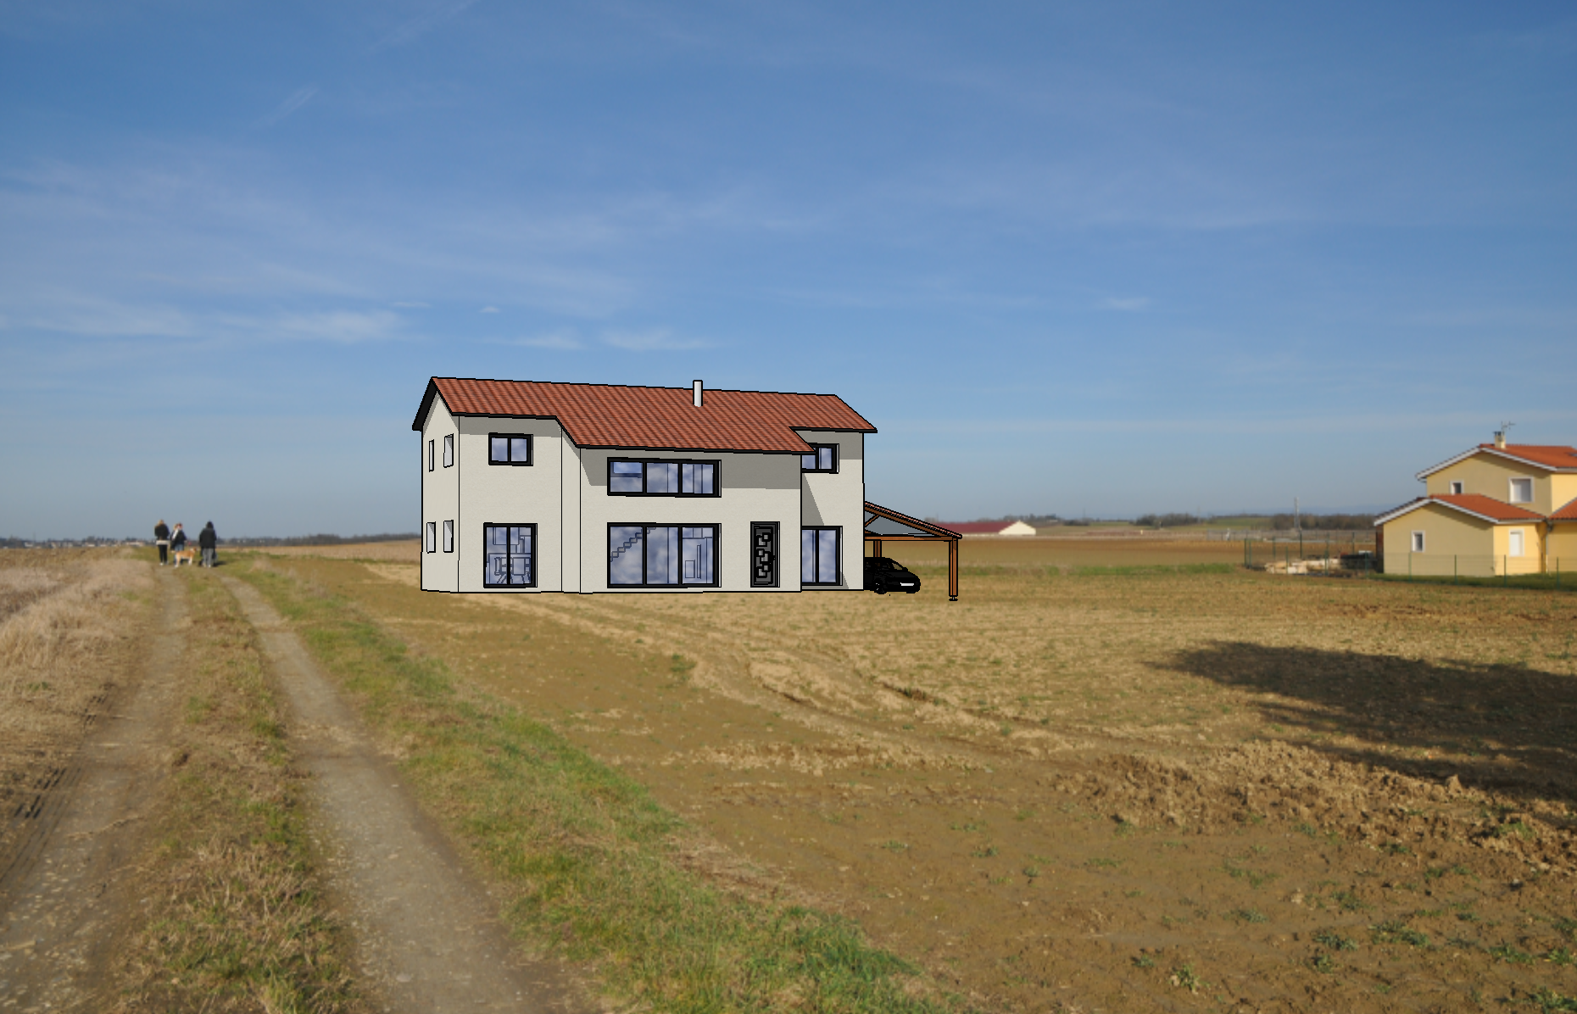
Construction d’une maison individuelle Lotissement « Ô Clos Laurie » • Lot N°01 • Rue de Pellera - Lieudit Terre de la Cour - 01700 MIRIBEL |  |  | Propriété de M. Et Mme. PARSONS
PCMI | 06 | INSERTION GRAPHIQUE | Ech. Sans | 19/02/2017

Slide 15
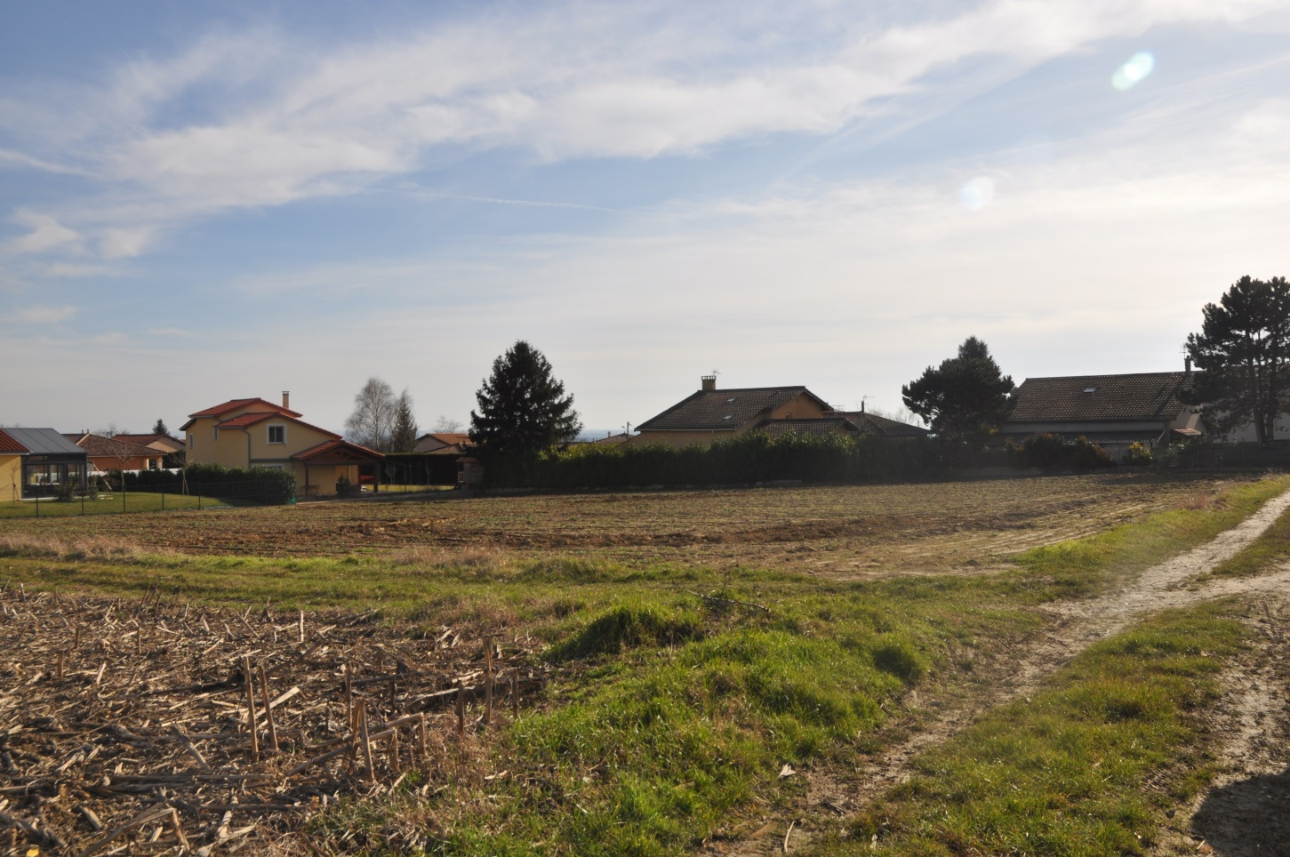
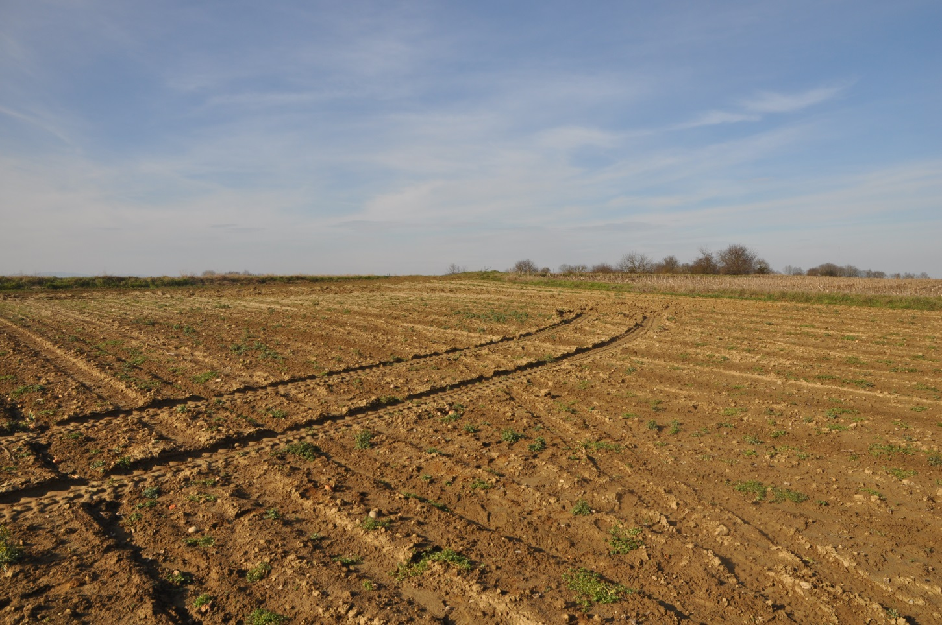
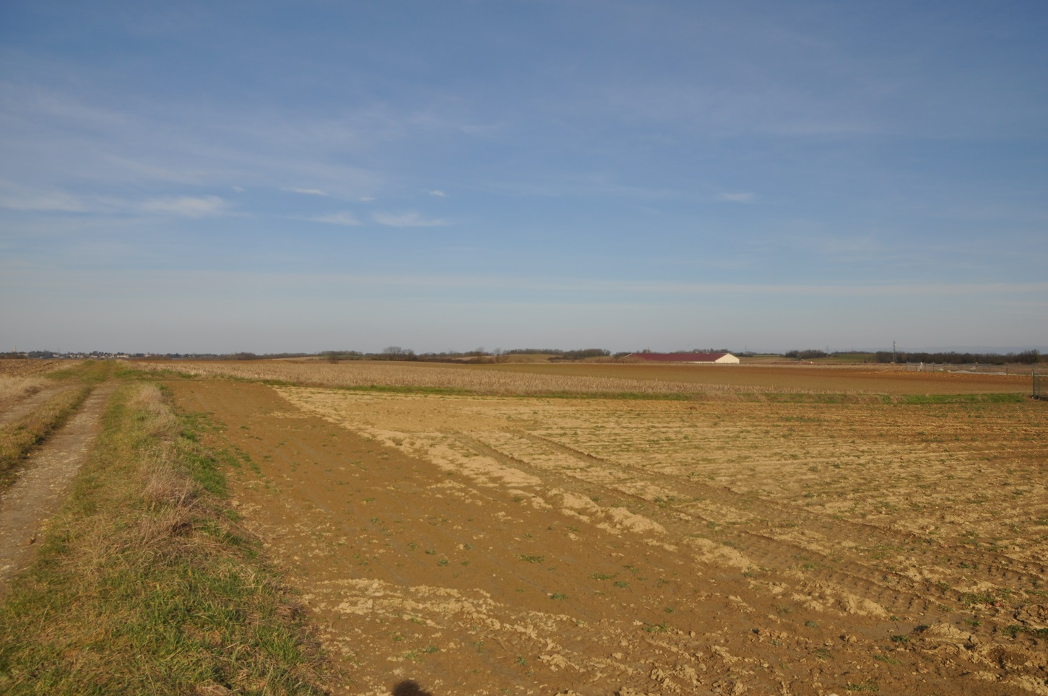
Vue 1
Vue 2
Vue 3
Construction d’une maison individuelle Lotissement « Ô Clos Laurie » • Lot N°01 • Rue de Pellera - Lieudit Terre de la Cour - 01700 MIRIBEL |  |  | Propriété de M. Et Mme. PARSONS
PCMI | 07 | PHOTOS ENVIRONNEMENT PROCHE | Ech. Sans | 19/02/2017

Slide 16
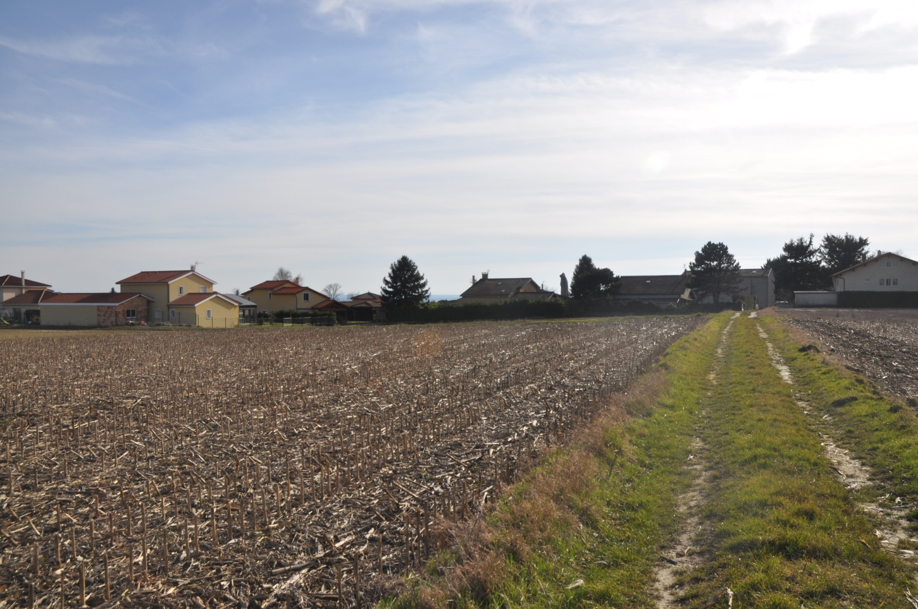
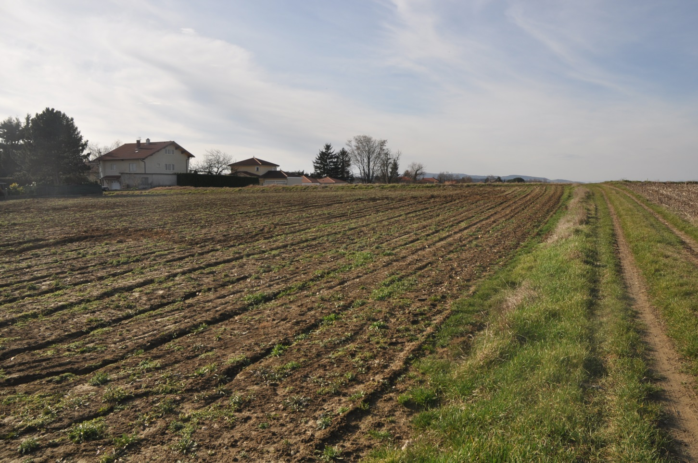
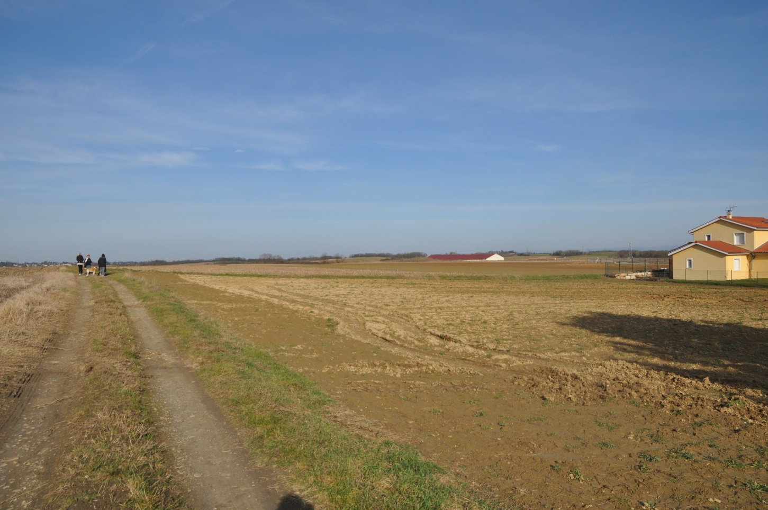
Vue 4
Vue 5
Vue 6
Construction d’une maison individuelle Lotissement « Ô Clos Laurie » • Lot N°01 • Rue de Pellera - Lieudit Terre de la Cour - 01700 MIRIBEL |  |  | Propriété de M. Et Mme. PARSONS
PCMI | 08 | PHOTOS PAYSAGE LOINTAIN | Ech. Sans | 19/02/2017

